Slide 1



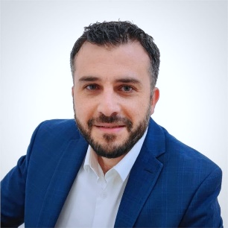
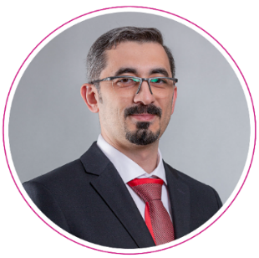
تضم الشركة مجموعة واسعة من الخبرات المحلية و العالمية والتي سيتم توفيرها لتحقيق الأثر المرجو من المشروع*
مهند فهد المشاري
رنا خليل
محمد عدنان مستنطق
نجيب ناصر
محلل بيانات
مستشار إدارة الجودة
مستشار استمرارية الأعمال والأمن السيبراني
أخصائي البنية المؤسسية
رمزي أحمد
أنس نابلسي
أخصائي إدارة الأصول التقنية
أخصائي ITIL
* بالاضافة الى 12 موارد بشرية متوفرة في الهيئة كما ذكر في الملحقKAPT-DI-ITSM-RFP) ) بند 7.2 سيتم العمل على استقطابهم للعمل ضمن نطاق المشروع شاملاً CIO, CTO

Slide 2
الجدول الزمني للمشروع*
السنة الرابعة |  |  |  | السنة الثالثة |  |  |  | السنة الثانية |  |  |  | السنة الأولى |  |  |  | السنة
الربع الرابع | الربع الثالث | الربع الثاني | الربع الاول | الربع الرابع | الربع الثالث | الربع الثاني | الربع الاول | الربع الرابع | الربع الثالث | الربع الثاني | الربع الاول | الربع الرابع | الربع الثالث | الربع الثاني | الربع الاول | المرحلة
 |  |  |  |  |  |  |  |  |  |  |  |  |  |  |  | التقييم
 |  |  |  |  |  |  |  |  |  |  |  |  |  |  |  | التشغيل
 |  |  |  |  |  |  |  |  |  |  |  |  |  |  |  | التسليم
توجيه على رأس العمل
تم تفصيل المراحل والمخرجات والمهام المرتبطة في نطاق العرض الفني

Slide 3


الملخص التنفيذي
نطاق عمل المشروع
منهجية تنفيذ المشروع
الجدول الزمني لتنفيذ المشروع
الهيكل التنظيمي وفريق العمل
افتراضات المشروع
عن شركة المستقبل الرقمي
عملائنا
مشاريعنا
3

Slide 4
نطاق العمل
تسعى الهيئة الملكية لمدينة الرياض إلى تعيين جهة استشارية تتولى مهمة حصر متطلبات تقديم إدارة خدمات تكنولوجيا المعلومات وتجديد التراخيص بمشروع الملك عبد العزيز للنقل العام في الرياض ولمدة 4 سنوات وذلك من خلال 4 حزم عمل*
حزمة 2: تحسين ودمجITIL عبر منظمة ITSM
تنفيذ مبادئ ITIL داخل منظمة ITSM لـ TCC ،مع التركيز على تقديم القيمة، والمواءمة، والتحسين المستمر. تتضمن تحسينات تكرارية عبر إدارة التغيير، وكتالوج الخدمات، وإدارة الحوادث والمشكلات
حزمة 1: نضج مركز بيانات TCC
وتشمل تحسين بيئة مركز البيانات من خلال مبادرات استراتيجية، بما في ذلك هندسة الأعمال، واستمرارية الأعمال، واستشارات أمن المعلومات
حزمة 4: التراخيص والاشتراكات
تهدف الى تبسيط عمليات التوريد وتوحيد التجديدات السنوية لمدة 4 سنوات
حزمة 3: نضج خدمة إدارة خدمات تقنية المعلومات في TCC
إدارة البنية التحتية لتكنولوجيا المعلومات، وعمليات النظام، والحوكمة، والبريد الإلكتروني، وخدمات النطاق، وواجهة أمان المعلومات
* أثناء جلسة الاسئلة تم ابلاغنا بأن الكراسة المعلنة في منصة إعتماد ليست النهائية وأنه تم إلغاء الحزمة رقم 5 الخاصة بإدارة التعافي من الكوارث

Slide 5
الملخص التنفيذي
نطاق عمل المشروع
منهجية تنفيذ المشروع
الجدول الزمني لتنفيذ المشروع
الهيكل التنظيمي وفريق العمل
افتراضات المشروع
عن شركة المستقبل الرقمي
عملائنا
مشاريعنا
5

Slide 6

نقترح أن يتم تنفيذ هذا المشروع عن طريق منهجية مكونة من 3 مراحل والتي سيتم تطبيقها باتباع آليات مجربة ومثبت نجاحها لكل مرحلة...
التسليم
التشغيل
التقييم
سيتم تسليم المخرجات وجميع الوثائق الخاصة بالمشروع وتنفيذ مرحلة إغلاق المشروع حسب أفضل الممارسات العالمية في إدارة المشاريع
سيتم تنفيذ العمليات والسياسات حسب أفضل الممارسات والمعايير العالمية ومراقبة اداءها واصدار التقارير الدورية وتطوير كفاءة كادر الهيئة من خلال ورش عمل والتدريب على رأس العمل
سيتم تقييم إدارة خدمات تقنية المعلومات في TCC من حيث السياسات والعمليات والأدوات المستخدمة وتقديم وثيقة شاملة بذلك مع التوصيات

Slide 7




قمنا بربط المتطلبات الرئيسية والمخرجات المتعلقة بالمشروع حسب كراسة الشروط والمواصفات
تفصيل للمهام والمخرجات
المخرجات
المرحلة
الحزمة
تقييم العمليات والسياسات الحالية المتبعة في في الهيئة وذلك بدراسة وتحليل الأدوار والمسؤوليات والوثائق الحالية ومراقبة الآلية ومتابعة الإصدار وتحليل المخاطر وتقديم وثيقة شاملة بذلك مع التوصيات وخارطة الطريق
تقرير تحليل شامل للفجوات وفًقا لمعيار ايزو 27001 و9001
تقديم تقييم موحد للمخاطر على مستوى المؤسسة مقابل ضوابط ايزو 27001 و9001
التقييم
حزمة 1: نضج مركز بيانات TCC
بناء على مخرجات مرحلة التقييم سيتم إعداد الجدول الزمني والخطط اللازمة
تحسين تصميم العمليات والسياسات حسب وثيقة التوصيات من مرحلة التقييم
مراقبة الأداء من خلال جلسات تدقيق وإصدار التقارير الدورية وتحليلها لصقل الخطط المستقبلية
التنسيق مع الجهات المانحة لشهادات الايزو للعمل على التدقيق الخارجي ومنح الشهادات للهيئة ISO 9001 و ISO 27001
الجدول الزمني وخطة تسليم المخرجات
تقارير دورية عن الانجازات والأولويات
خطة الموارد الشهرية والتدريب
توفير سياسات وإجراءات وضوابط أمن المعلومات وفًقا لمعيار ايزو 27001 وإجراءات إدارة الجودة والضوابط وفًقا لمعيار ايزو 9001
توفير مؤشرات الأداء الخاصة بـ ايزو 27001
توفير الترخيص والتسليم داخل بيئة TCC لأداة متوافقة مع TOGAF تلبي متطلبات البنية التحتية للمؤسسة وخدمات الأعمال
نموذج التمويل للسنة الثانية والثالثة والرابعة والخامسة مع هيكلية محّسنة في أداة متوافقة مع TOGAF
التشغيل

Slide 8
قمنا بربط المتطلبات الرئيسية والمخرجات المتعلقة بالمشروع حسب كراسة الشروط والمواصفات
تفصيل للمهام والمخرجات
المخرجات
المرحلة
الحزمة
تقييم العمليات والسياسات الحالية المتبعة في في الهيئة وذلك بدراسة وتحليل الأدوار والمسؤوليات والوثائق الحالية ومراقبة الآلية ومتابعة الإصدار وتحليل المخاطر وتقديم وثيقة شاملة بذلك مع التوصيات وخارطة الطريق
تقرير تحليل شامل للفجوات وفًقا لمعيار ايزو 20000
التقييم
حزمة 2: تحسين ودمجITIL عبر منظمة ITSM
بناء على مخرجات مرحلة التقييم سيتم إعداد الجدول الزمني والخطط اللازمة
تحسين تصميم العمليات والسياسات حسب وثيقة التوصيات من مرحلة التقييم
مراقبة الأداء من خلال جلسات تدقيق وإصدار التقارير الدورية وتحليلها لصقل الخطط المستقبلية
الجدول الزمني وخطة تسليم المخرجات
تقارير دورية عن الانجازات والأولويات
خطة الموارد الشهرية والتدريب
تنفيذ عمليات إدارة التغيير والحوادث والمشاكل وكتالوج الخدمات
اصدار التقارير الخاصة
التشغيل

Slide 9
قمنا بربط المتطلبات الرئيسية والمخرجات المتعلقة بالمشروع حسب كراسة الشروط والمواصفات
تفصيل للمهام والمخرجات
المخرجات
المرحلة
الحزمة
حزمة 3: نضج خدمة إدارة خدمات تقنية المعلومات في TCC
تشغيل الخدمات المدرجة من قبل كادر عمل متخصص وذو خبرة في المجالات المطلوبة
اصدار التقارير الدورية والخطط التحسينية
الموائمة على الخطط مع أصحاب العلاقة
تنفيذ الخطط التحسنية واستعراض الاثر المحقق
إدارة البنية التحتية لتكنولوجيا المعلومات
تشغيل الأنظمة لتكنولوجيا المعلومات
حوكمة تكنولوجيا المعلومات
إنشاء وإدارة خدمات البريد الالكتروني والتقويم
إدارة خدمات النطاق
واجهة الأمن السيبراني
خطة شهرية للموارد
دليل شهري لسجلات الوقت واالمتثال
تقرير أداء النظام الشهري
خطة ربع سنوية لتحسين النظام والتوصيات
خطة زمنية سنوية لتسليم المنتجات
تحديث الوثائق السنوي للتشغيل والصيانة
خطة التدريب والتطوير السنوية والامتثال
التشغيل

Slide 10
قمنا بربط المتطلبات الرئيسية والمخرجات المتعلقة بالمشروع حسب كراسة الشروط والمواصفات
تفصيل للمهام والمخرجات
المخرجات
المرحلة
الحزمة
حزمة 4: التراخيص والاشتراكات
توفير التراخيص والاشتركات المطلوية حسب الكراسة
Liferay DXP
Liferay Search
SolarWinds NPM - Enterprise Addition
Android Android Native mobile app
iOS Native mobile app
SOAP UI Pro
App Dynamics - Enterprise Addition
Burpsuite web & mobile
Commvault
RHEL Premium
Nextcloud Premium support
F5 ASM
F5 LTM
ITSM IFS
Atlassian Jira
Firebase
Google Maps API
Google Places API
التشغيل

Slide 11
قمنا بربط المتطلبات الرئيسية والمخرجات المتعلقة بالمشروع حسب كراسة الشروط والمواصفات
تفصيل للمهام والمخرجات
المخرجات
المرحلة
الحزمة
عقد ورش تدريبية متخصصة
عقد جلسات نقل معرفة لتسليم المخرجات
إعداد تقرير إغلاق المشروع
برنامج تدريبي لمدة 4 سنوات لتطوير الكفاءات
التسليم
جميع الحزم

Slide 12
وسيتم تنفيذ المشروع من خلال فريق عمل متخصص
حزمة 2: تحسين ودمجITIL عبر منظمة ITSM
أخصائي ITIL
حزمة 1: نضج مركز بيانات TCC
أخصائي بنية مؤسسية
مستشار استمرارية الأعمال والأمن السيبراني (سعودي الجنسية)
مستشار إدارة الجودة (سعودي الجنسية)
محلل أعمال
مستشار الخدمات الرقمية
حزمة 3: نضج خدمة إدارة خدمات تقنية المعلومات في TCC
مدير عمليات تكنولوجيا المعلومات/OT
مهندس بنية تحتية لتكنولوجيا المعلومات
مهندس شبكات وأمن سيبراني
مهندس شبكات وVOIP
مهندس أنظمة
مسؤول نظام لينكس/مدير قاعدة بيانات أوراكل
أخصائي إدارة الأصول التقنية
أخصائي أول مكتب إدارة المشاريع (سعودي الجنسية)
أخصائي مشاريع (سعودي الجنسية) عدد 2

Slide 13
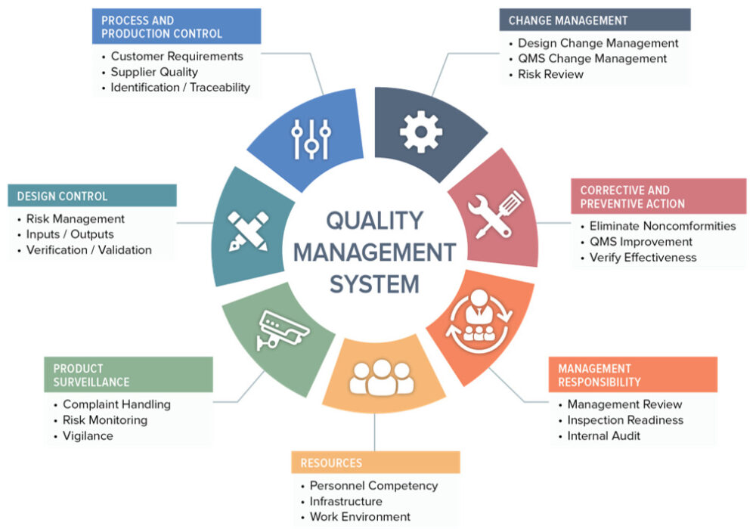
وسنقوم بتطبيق نظام إدارة الجودة وفقاً لمعايير ايزو 9001
سنقوم بضمان توفير الالتزام والدعم القيادي لضمان تعزيز الجودة وتوفير الموارد المطلوبة.
سنقوم بتحديد نطاق نظام إدارة الجودة لتغطية المنتجات والخدمات المعنية.
سنقوم بتحليل الوضع الحالي لتحديد الفجوات بين النظام الحالي ومتطلبات ISO 9001.
سنقوم بتطوير سياسة الجودة وأهداف الجودة التي تتماشى مع أهداف الهيئة.
سنقوم بإعداد الوثائق والإجراءات التي تشمل دليل الجودة، إجراءات العمل، وسجلات الجودة.
سنقوم بتنفيذ الإجراءات لضمان الامتثال لمتطلبات ISO 9001.
سنقوم بتدريب الموظفين لتمكينهم من تطبيق المعايير وفهم دورهم في تحقيق الأهداف.
سنقوم بإجراء المراجعات الداخلية بانتظام لضمان فعالية نظام إدارة الجودة.
سنقوم بالتحضير للمراجعة الخارجية للحصول على شهادة الاعتماد.
سنسعى لتحقيق التحسين المستمر من خلال المراجعات الدورية وتحليل الأداء.

Slide 14
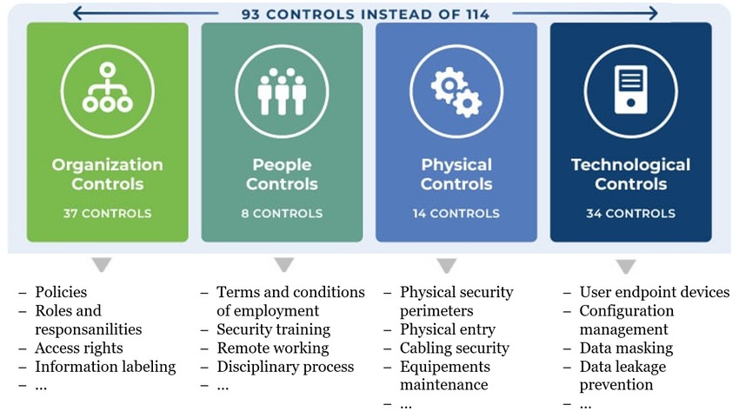
كما سنقوم بتطبيق نظام إدارة أمن المعلومات وفقاً لمعايير ايزو 27001
وسيساعد تطبيق المعيار الهيئة في :
حماية سرية وسلامة وتوافر المعلومات.
تقليل المخاطر الأمنية وضمان استمرارية العمل.
الامتثال للقوانين واللوائح المحلية والعالمية الخاصة بحماية البيانات.
خطوات التطبيق تشمل:
تحديد الأصول المعلوماتية وتقييم المخاطر.
تنفيذ إجراءات الحماية المناسبة.
مراقبة النظام وتحسينه بشكل دوري.

Slide 15
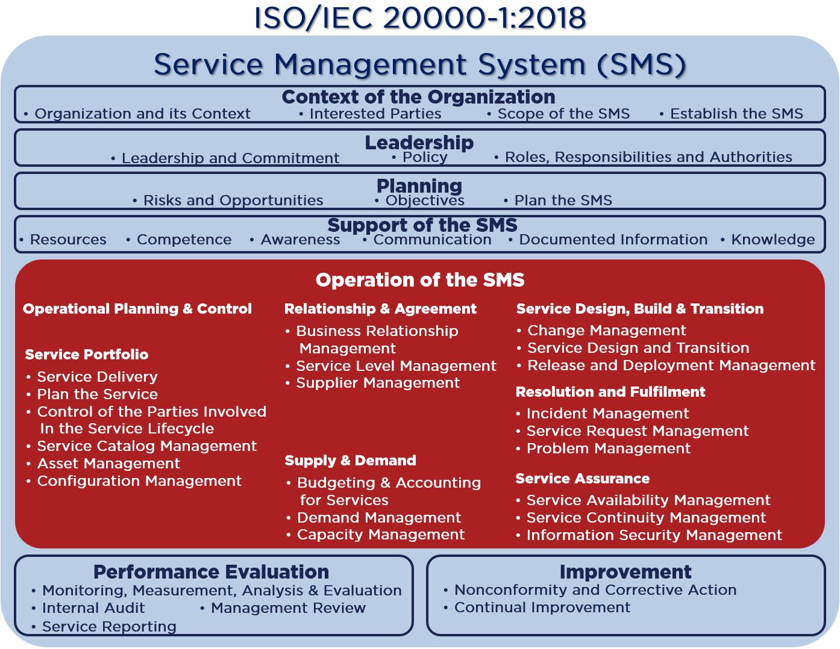
كما سنقوم بتطبيق نظام إدارة خدمات تكنولوجيا المعلومات وفقاً لمعايير ايزو 20000
وسيساعد تطبيق المعيار الهيئة على :
تحسين جودة الخدمات: التأكد من أن الخدمات المقدمة تتوافق مع متطلبات العملاء.
زيادة الكفاءة: تحسين العمليات الداخلية وزيادة فعالية إدارة خدمات تكنولوجيا المعلومات.
الامتثال للمعايير: الامتثال للوائح ومعايير الصناعة المطلوبة.
تحسين رضا العملاء: من خلال تقديم خدمات تتسم بالموثوقية والاستمرارية.
خطوات التطبيق تشمل:
تحليل الوضع الحالي للخدمات وتحديد التحسينات اللازمة.
تطبيق الإجراءات المناسبة لإدارة الخدمات وفقًا لمتطلبات ISO 20000.
متابعة ومراجعة الأداء لضمان التحسين المستمر

Slide 16
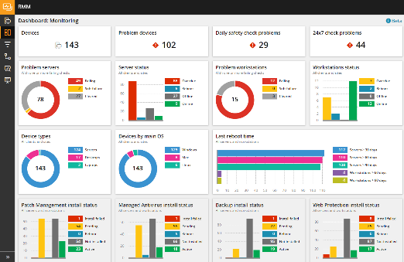
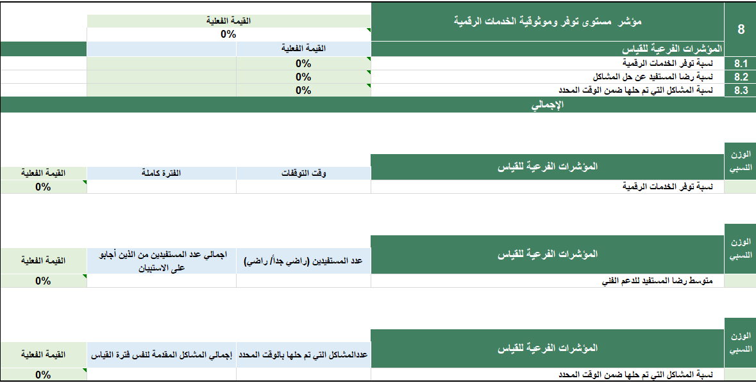
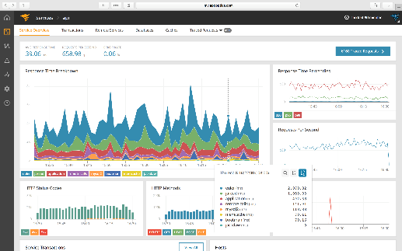
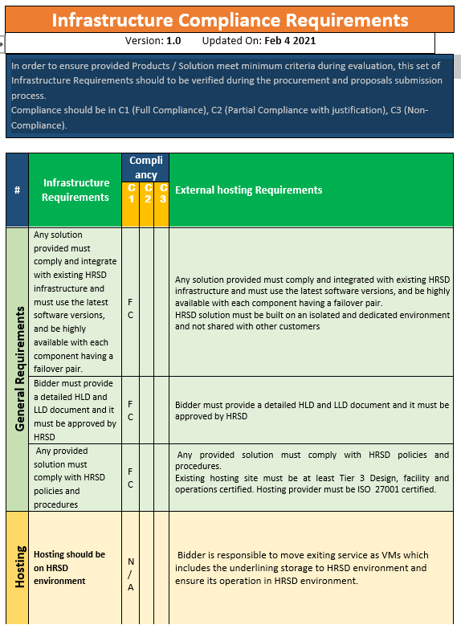
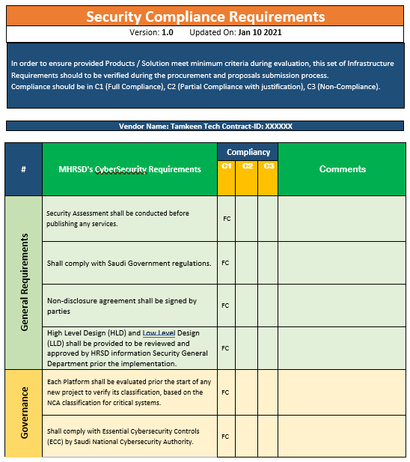
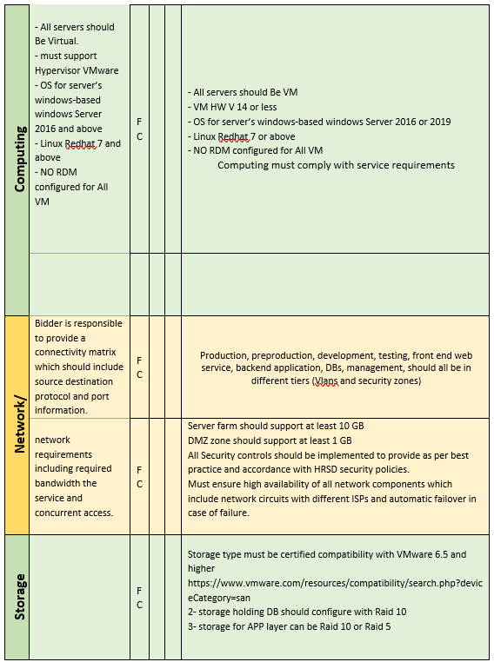
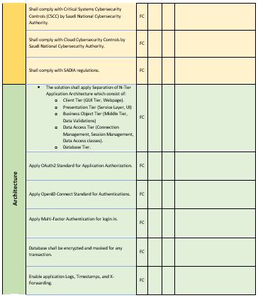
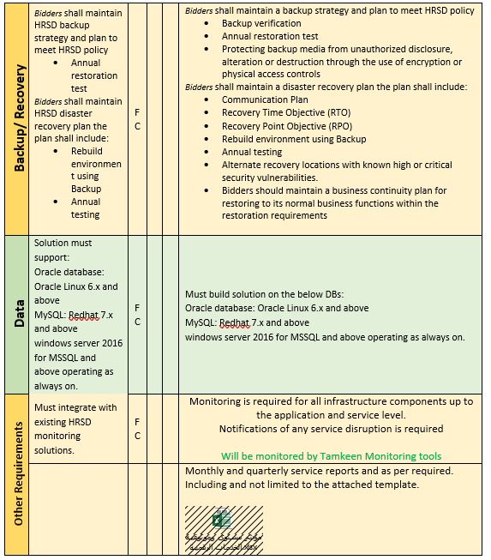
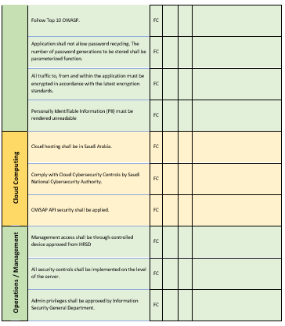
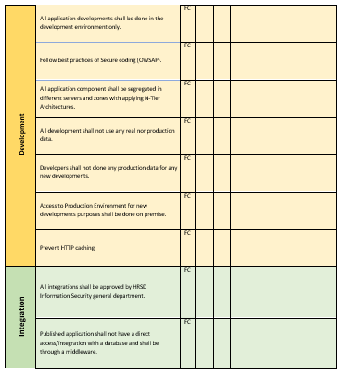
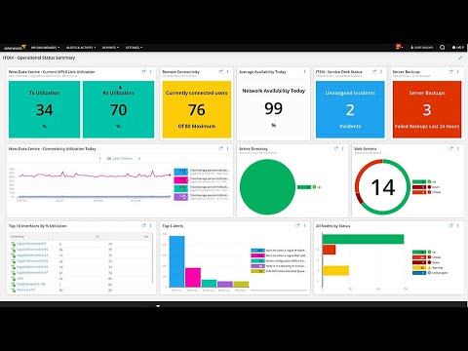
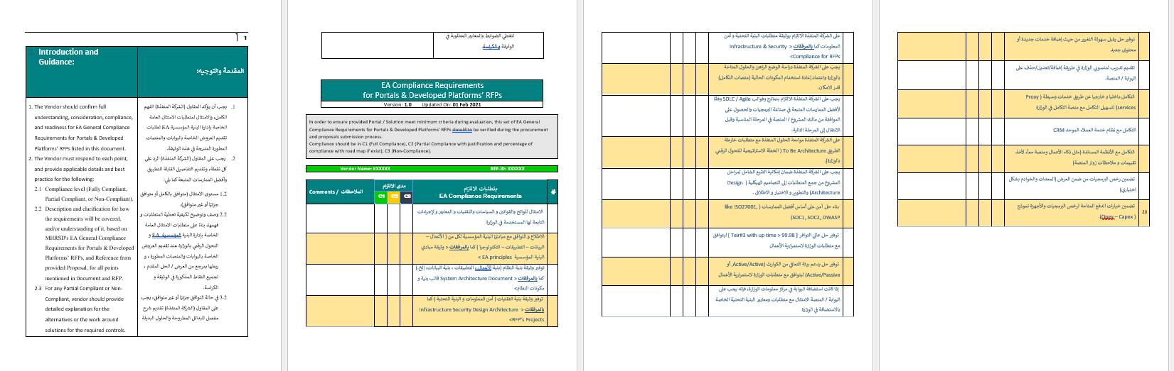
كما سنقوم بتشغيل الانظمة التقنية حسب أفضل الممارسات والمعايير العالمية
الأدوات الداعمة لمراقبة البنية التحتية السحابة
الأدوات والمنهجيات المستخدمة في الحوكمة
وسنستخدم مجموعة المنهجيات والأدوات لمتابعة مؤشرات الأداء لضمان الموثوقية والتوافرية
مثال توضيحي
مثال توضيحي

Slide 17

كما سيتم اصدار التقارير الدورية لمتابعة سير الأعمال
دورية التقرير
وصف التقرير
اسم التقرير
ربع سنوي
تقرير يوضح حالة التسليمات بناء على الجدول الزمني لها
الجدول الزمني وخطة التسليمات
اسبوعي
تقرير يوضح المهام ذات الأولوية والمخاطر المحتملة لها
الأولويات والمخاطر
شهري
تقرير يوضح أسماء وأدوار الموارد البشرية للفترة القادمة
خطة الموارد البشرية
شهري
تقرير يوضح التزام الموارد البشرية للفترة الحالية بساعات العمل
جدول عمل الموارد البشرية
شهري
تقرير يوضح حالة انجاز المهام
سير العمل
ربع سنوي
تقرير يوضح حالة جلسات التدريب
خطة التدريب

Slide 18
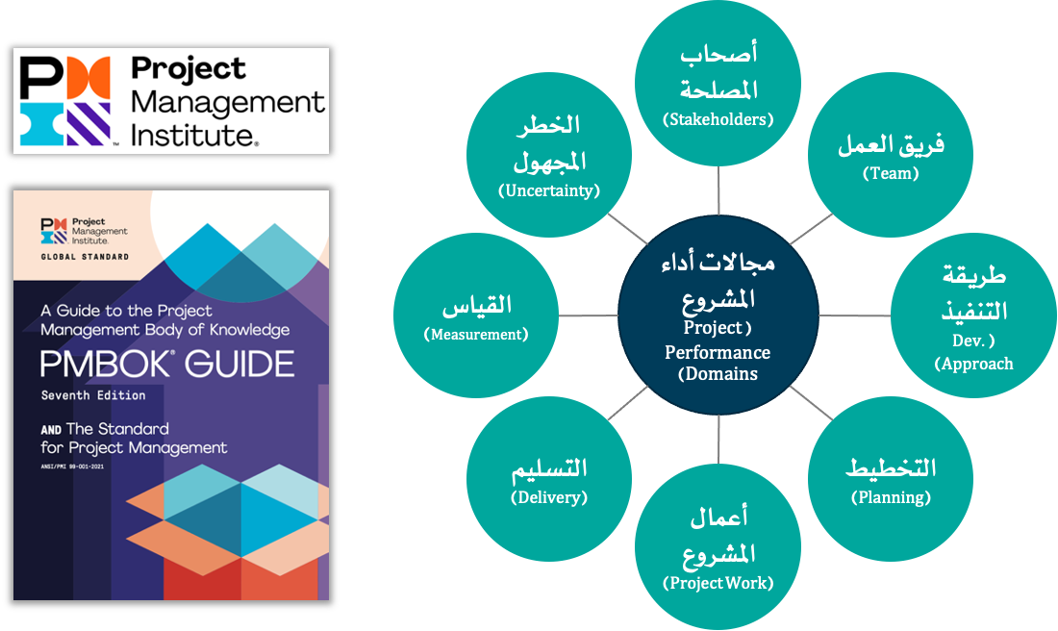
منهجية تنفيذ المشروع - منهجية إدارة المشروع
المنهجية المعتمدة لإدارة المشاريع الاستشارية والتقنية المتعلقة بالشركة مبنية على أسس الإصدار الأخير (الإصدار السابع) منهجية إدارة المشاريع (PMBOK) والصادر من معهد إدارة المشاريع (PMI). حيث منهجية (PMBOK) هي المنهجية السائدة عالمياً في إدارة المشاريع، وضمن إصدارها السابع تم اعتماد ثمانية مجالات أداء المشاريع (Project Performance Domains) وهي مجموعات أساسية لكافة أنواع المشاريع مرتبطة بعضها البعض. حيث عند إدارة أي مشروع يجب اختيار عدد من العمليات/المنهجيات (Methods) والأدوات (Artifacts) الداعمة والمؤثرة على كل من مجالات أداء المشاريع الثمانية.
المخاطر غير المعلومة
أصحاب المصلحة
القياس
فريق العمل
مجالات أداء المشروع
التسليم
طريقة التنفيذ
أعمال المشروع
التخطيط

Slide 19

منهجية تنفيذ المشروع – سير الأعمال المقترح لتنفيذ المشروع بحسب منهجية إدارة المشروع
بالتوافق مع منهجية إدارة المشاريع الصادرة من معهد إدارة المشاريع (PMI)، وبناء على خبرتنا السابقة في هذا النوع من المشاريع الاستشارية والتقنية والخبرة في العمل في مشاريع مشابهة في المملكة العربية السعودية، وبالتوافق مع طبيعة المشروع الذي سنقوم بتنفيذه، سيتم العمل في هذا المشروع وفق سير العمل التالي:
المراقبة والضبط
مراقبة نشاطات المشروع / مراقبة تكاليف المشروع، الميزانية، ومؤشرات الأداء / إدارة المشكلات / إدارة المخاطر / اتخاذ الإجراءات التصحيحية
نهاية المشروع
تنفيذ المشروع
تخطيط المشروع
بداية المشروع
إنهاء المشروع
تسليم الوثائق والمستندات
توثيق الدروس المستفادة
إنهاء العقد
تشكيل فريق المشروع
تنفيذ مهام المشروع
إدارة مخرجات المشروع
إدارة الجودة
تطوير خطة العمل بما في ذلك موارد وآلية تقسيم العمل
تطوير خطة التواصل
وضع خطط مواجهة المخاطر
حوكمة وإدارة المشروع
عرض بداية المشروع
تطوير ميثاق المشروع
تحديد نطاق العمل في المشروع
تحديد المخاطر المحتملة
وضع بروتوكولات خاصة بالمشروع

Slide 20
منهجية تنفيذ المشروع - سير الأعمال المقترح لتنفيذ المشروع - مرحلة بداية المشروع
الأهداف
المهام
تحديد وإعتماد آليات إدارة المشروع وإعتمادها من الجهات المشرفة على المشروع.
تحديد وإعتماد إطار حوكمة المشروع ودورية أجتماعات متابعة تنفيذ المشروع.
الاستباقية في إدارة المخاطر التي يمكن أن يواجهها المشروع.
إعداد منهجية إدارة المشاريع بالتوافق مع المنهجية المعتمدة للعميل، لضمان حوكمة المشروع بطريقة ممنهجة، مع تحديد المكونات الأساسية التالية كحد أدنى:
وثيقة المشروع (Project Charter).
وثيقة نطاق العمل (Project Scope of Work).
وثيقة خطة التواصل (Communication Plan).
وثيقة إدارة المخاطر (Risk Management Plan).
وثيقة إدارة المشاكل (Issues Management Plan).
تحديد أصحاب المصلحة الرئيسيين في المشروع (Project Stakeholders) اللازم مشاركتهم في المشروع لإنجاز المخرجات والأعمال المتعلقة بالمشروع.
تحديد فريق عمل المشروع (من طرف الشركة ومن طرف العميل)، وتحديد مسؤوليات وصلاحيات الفرق.
تحديد إطار عمل حوكمة المشروع (Project Governance Framework): تحديد اللجان التوجيهية للمشروع وصلاحياتهم ودورة اجتماعات متابعة تنفيذ المشروع.
الاعتمادات
الجهة المشرفة على المشروع، لمراجعة المقترحات والعمل بصورة مشتركة مع فريق العمل الاستشاري للوصول الى الصيغة النهائية لإطار حوكمة المشروع.
إعتماد الجهة المشرفة على المشروع على وثائق حوكمة وإدارة المشروع.
المخرجات
وثائق إدارة المشروع (Project Charter, Risk Management Plan, etc.).
إطار عمل حوكمة المشروع (Project Governance Framework).

